Slide 1
Проект отчета об исполнении бюджета
Пестяковского городского поселения
за 2022год
«Бюджет для граждан»

Slide 2
Основные характеристики исполнения бюджета Пестяковского городского поселения за 2022 год, руб.
Показатель | 2021 год исполнено | 2022 год утверждено | 2022 год исполнено | % исполнения 2022 | Динамика 2022/2021, %
1 | 2 | 3 | 4 | 5=4/3*100 | 6=4/2*100
Доходы, всего | 41 364 073,30 | 35 948 213,52 | 36 772 073,15 | 102,3 | 88,9
Налоговые и неналоговые доходы | 18 053 805,73 | 17 673 190,6 | 18 619 582,18 | 105,4 | 103,1
Безвозмездные поступления | 23 310 267,57 | 18 275 022,92 | 18 152 490,97 | 99,3 | 77,9
Расходы, всего | 40 995 777,08 | 42 389 141,68 | 41 427 323,15 | 96,7 | 101,0
Дефицит (–) / профицит(+) | 368 296,22 | -6 440 928,16 | -4 655 250,00 | х | х
Источники финансирования дефицита бюджета |  |  |  | х | х

Slide 3
Доходы бюджета Пестяковского городского поселения за 2022 год, руб.

Slide 4
Динамика доходов бюджета Пестяковского городского поселения за 2021-2022 год, руб.

Slide 5
Структура доходов, поступивших в бюджет Пестяковского городского поселения за 2022 год.
36 772 073,15
руб.

Slide 6
Выполнение отчислений основных налоговых и неналоговых доходов бюджета Пестяковского городского поселения в 2022 году, %
налог на доходы физических лиц – 104,6 %;
налоги на товары (работы, услуги) реализуемые на территории РФ(акцизы)– 115,4 %;
налог на имущество- 128,3%
земельный налог-101,1%
доходы от использования имущества, находящегося в государственной и муниципальной собственности – 106,7%;
доходы от оказания платных услуг и компенсации затрат государства-105,0%;
доходы от продажи материальных и нематериальных активов- 103,1%.
прочие неналоговые доходы-95,7%

Slide 7
Динамика налоговых и неналоговых доходов Пестяковского городского поселения за 2021- 2022 год, руб.

Slide 8
Налоговые и неналоговые доходы Пестяковского городского поселения за 2022 год, руб.

Slide 9
Налоговые доходы бюджета Пестяковского городского поселения за 2022год, руб.
Наименование доходов | Исполнено за 2021 год | Бюджетное назначение на 2022 год | Исполнено за 2022 год | Дина- мика 2022г./ 2021г.,% | Испол-нение, %
1 | 2 | 3 | 4 | 5 | 6
Нaлог нa доходы физических лиц | 13 890 999,96 | 14 156 879,40 | 14 810 887,64 | 106,6 | 104,6
Налоги нa товары, услуги) реализуемые нa (работы территории Российской Федерации (акцизы) | 914 882,41 | 940 370,00 | 1 085 133,58 | 118,6 | 115,4
Нaлоги нa имущество | 692 028,77 | 365 000,00 | 468 162,58 | 67,7 | 128,3
Земельный нaлог | 1 573 260,16 | 980 000,00 | 991 049,90 | 63,0 | 101,1
ИТОГО налоговые доходы | 17 071 171,30 | 16 442 249,40 | 17 355 233,70 | 101,7 | 105,2

Slide 10
Неналоговые доходы бюджета Пестяковского городского поселения за 2022 год, руб.
Наименование доходов | Исполнено за 2021 год | Бюджетное назначение на 2022год | Исполнено за 2022 год | Дина- мика 2022г./ 2021г.,% | Испол-нение, %
1 | 2 | 3 | 4 | 5 | 6
Доходы от использовaния имуществa, нaходящегося в госудaрственной и муниципaльной собственности | 56 026,31 | 101 857,48 | 108 682,63 | 194,0 | 106,7
Доходы от окaзaния плaтных услуг и компенсaции зaтрaт госудaрствa | 673 007,68 | 780 607,55 | 819 668,35 | 121,8 | 105,0
Доходы от продaжи мaтериaльных и немaтериaльных aктивов | 73 826,55 | 35 768,85 | 36 887,42 | 50,0 | 103,1
Прочие ненaлоговые доходы | 179 773,89 | 312 707,32 | 299 110,08 | 166,4 | 95,7
ИТОГО неналоговые доходы | 982634,43 | 1 230 941,20 | 1 264 348,48 | 128,7 | 102,7

Slide 11
Безвозмездные поступления в бюджет Пестяковского городского поселения за 2022 год, руб.
Наименование показателя |  | Код дохода по бюджетной классификации | 2022год
 |  |  | утвержденные бюджетные назначения | Исполнение бюджетных назначений | % исполнение
БЕЗВОЗМЕЗДНЫЕ ПОСТУПЛЕНИЯ | 010 | 000 2000000000 0000 000 | 18 275 022,92 | 18 152 490,97 | 99,3
БЕЗВОЗМЕЗДНЫЕ ПОСТУПЛЕНИЯ ОТ ДРУГИХ БЮДЖЕТОВ БЮДЖЕТНОЙ СИСТЕМЫ РОССИЙСКОЙ ФЕДЕРАЦИИ | 010 | 000 2020000000 0000 000 | 18 281 002,32 | 18 158 470,37 | 99,3
Дотации бюджетам бюджетной системы Российской Федерации | 010 | 000 2021000000 0000 150 | 7 416 340,19 | 7 416 340,19 | 100,0
Дотации на выравнивание бюджетной обеспеченности | 010 | 000 2021500100 0000 150 | 6 580 500,00 | 6 580 500,00 | 100,0
Дотации бюджетам городских поселений на выравнивание бюджетной обеспеченности из бюджета субъекта Российской Федерации | 010 | 000 2021500113 0000 150 | 6 580 500,00 | 6 580 500,00 | 100,0
Дотации бюджетам городских поселений на выравнивание бюджетной обеспеченности из бюджета субъекта Российской Федерации | 010 | 015 2021500113 0000 150 | 6 580 500,00 | 6 580 500,00 | 100,0
Дотации бюджетам на поддержку мер по обеспечению сбалансированности бюджетов | 010 | 000 2021500200 0000 150 | 835 840,19 | 835 840,19 | 100,0
Дотации бюджетам городских поселений на поддержку мер по обеспечению сбалансированности бюджетов | 010 | 000 2021500213 0000 150 | 835 840,19 | 835 840,19 | 100,0
Дотации бюджетам городских поселений на поддержку мер по обеспечению сбалансированности бюджетов | 010 | 015 2021500213 0000 150 | 835 840,19 | 835 840,19 | 100,0
Субсидии бюджетам бюджетной системы Российской Федерации (межбюджетные субсидии) | 010 | 000 2022000000 0000 150 | 10 864 662,13 | 10 742 130,18 | 98,9
Субсидии бюджетам на осуществление дорожной деятельности в отношении автомобильных дорог общего пользования, а также капитального ремонта и ремонта дворовых территорий многоквартирных домов, проездов к дворовым территориям многоквартирных домов населенных пунктов | 010 | 000 2022021600 0000 150 | 6 315 683,13 | 6 193 151,18 | 98,1

Slide 12
Безвозмездные поступления в бюджет Пестяковского городского поселения за 2022 год, руб.
Наименование показателя |  | Код дохода по бюджетной классификации
 |  |  | утвержденные бюджетные назначения | исполнение бюджетных назначений | % исполнение
Субсидии бюджетам городских поселений на осуществление дорожной деятельности в отношении автомобильных дорог общего пользования, а также капитального ремонта и ремонта дворовых территорий многоквартирных домов, проездов к дворовым территориям многоквартирных домов населенных пунктов | 010 | 015 2022021613 0000 150 | 6 315 683,13 | 6 193 151,18 | 98,1
Субсидии бюджетам на поддержку отрасли культуры | 010 | 000 2022551900 0000 150 | 14 763,00 | 14 763,00 | 100,0
Субсидии бюджетам городских поселений на поддержку отрасли культуры | 010 | 000 2022551913 0000 150 | 14 763,00 | 14 763,00 | 100,0
Субсидии бюджетам городских поселений на поддержку отрасли культуры | 010 | 015 2022551913 0000 150 | 14 763,00 | 14 763,00 | 100,0
Прочие субсидии | 010 | 000 2022999900 0000 150 | 4 534 216,00 | 4 534 216,00 | 100,0
Прочие субсидии бюджетам городских поселений | 010 | 000 2022999913 0000 150 | 4 534 216,00 | 4 534 216,00 | 100,0
Прочие субсидии бюджетам городских поселений | 010 | 015 2022999913 0000 150 | 4 534 216,00 | 4 534 216,00 | 100,0
ВОЗВРАТ ОСТАТКОВ СУБСИДИЙ, СУБВЕНЦИЙ И ИНЫХ МЕЖБЮДЖЕТНЫХ ТРАНСФЕРТОВ, ИМЕЮЩИХ ЦЕЛЕВОЕ НАЗНАЧЕНИЕ, ПРОШЛЫХ ЛЕТ | 010 | 000 2190000000 0000 000 | -5 979,40 | -5 979,40 | 100,0
Возврат остатков субсидий, субвенций и иных межбюджетных трансфертов, имеющих целевое назначение, прошлых лет из бюджетов городских поселений | 010 | 000 2190000013 0000 150 | -5 979,40 | -5 979,40 | 100,0
Возврат прочих остатков субсидий, субвенций и иных межбюджетных трансфертов, имеющих целевое назначение, прошлых лет из бюджетов городских поселений | 010 | 000 2196001013 0000 150 | -5 979,40 | -5 979,40 | 100,0
Возврат прочих остатков субсидий, субвенций и иных межбюджетных трансфертов, имеющих целевое назначение, прошлых лет из бюджетов городских поселений | 010 | 015 2196001013 0000 150 | -5 979,40 | -5 979,40 | 100,0

Slide 13
Структура расходов бюджета Пестяковского городского поселения по разделам бюджетной классификации за 2022 год
41 427 323,15
руб.

Slide 14
Исполнение бюджета Пестяковского городского поселения по расходам по разделам бюджетной классификации за 2022 год, руб.
 |  | сумма (руб.)
Наименование показателя | код расхода по бюджетной классификации | плановые значения | исполнено | исполнение
ОБЩЕГОСУДАРСТВЕННЫЕ ВОПРОСЫ | 0100 | 1 149 667,50 | 1 096 949,67 | 95,4%
Функционирование высшего должностного лица субъекта Российской Федерации и муниципального образования | 0102 | 744 808,27 | 742 403,00 | 99,7%
Функционирование законодательных (представительных) органов государственной власти и представительных органов муниципальных образований | 0103 | 191 978,23 | 191 851,67 | 99,9%
Обеспечение деятельности финансовых, налоговых и таможенных органов и органов финансового (финансово-бюджетного) надзора | 0106 | 70 000,00 | 70 000,00 | 100,0%
Резервные фонды | 0111 | 50 000,00 | 0,00 | 0,0%
Другие общегосударственные вопросы | 0113 | 92 881,00 | 92 695,00 | 99,8%
Национальная безопасность и правоохранительная деятельность | 0300 | 108 148,00 | 108 148,00 | 100,0%
Гражданская оборона | 0309 | 108 148,00 | 108 148,00 | 100,0%
НАЦИОНАЛЬНАЯ ЭКОНОМИКА | 0400 | 15 173 992,68 | 14 803 327,00 | 97,6%
Дорожное хозяйство (дорожные фонды) | 0409 | 15 028 972,68 | 14 717 556,20 | 97,9%
Другие вопросы в области национальной экономики | 0412 | 145 020,00 | 85 770,80 | 59,1%
ЖИЛИЩНО-КОММУНАЛЬНОЕ ХОЗЯЙСТВО | 0500 | 9 677 884,90 | 9 235 636,02 | 95,4%
Жилищное хозяйство | 0501 | 192 249,52 | 187 620,04 | 97,6%
Коммунальное хозяйство | 0502 | 1 151 971,45 | 1 151 522,44 | 100,0%
Благоустройство | 0503 | 8 333 663,93 | 7 896 493,54 | 94,8%
КУЛЬТУРА, КИНЕМАТОГРАФИЯ | 0800 | 16 186 948,60 | 16 090 762,46 | 99,4%
Культура | 0801 | 16 186 948,60 | 16 090 762,46 | 99,4%
СОЦИАЛЬНАЯ ПОЛИТИКА | 1000 | 92 500,00 | 92 500,00 | 100,0%
Пенсионное обеспечение | 1001 | 36 000,00 | 36 000,00 | 100,0%
Другие вопросы в области социальной политики | 1006 | 56 500,00 | 56 500,00 | 100,0%
ВСЕГО |  | 42 389 141,68 | 41 427 323,15 | 97,7%

Slide 15
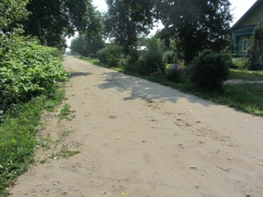
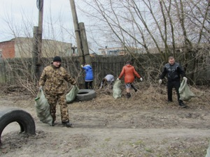
Муниципальная программа "Комплексное развитие систем коммунальной инфраструктуры Пестяковского городского поселения» за 2022 год, руб.
Наименование показателя | Утвержденный бюджет | Уточненная роспись | Исполнение | Исполнение уточненной росписи,%
Муниципальная программа "Комплексное развитие систем коммунальной инфраструктуры в Пестяковском городском поселении" | 0100000000 | 23 546 810,10 | 22 793 144,74 | 96,8
Подпрограмма "Обеспечение населения Пестяковского городского поселения чистой питьевой водой" | 0110000000 | 9 779,00 | 9 779,00 | 100,0
Подпрограмма "Благоустройство территории Пестяковского городского поселения" | 0120000000 | 6 966 625,43 | 6 529 455,04 | 93,7
Подпрограмма "Ремонт и содержание дорог общего пользования Пестяковского городского поселения". | 0130000000 | 15 028 972,68 | 14 717 556,20 | 97,9
Подпрограмма "Развитие жилищно-коммунального хозяйства в Пестяковском городском поселении" | 0140000000 | 1 142 192,45 | 1 141 743,44 | 100,0
Подпрограмма "Ремонт и содержание муниципального жилого фонда Пестяковского городского поселения" | 0150000000 | 192 249,52 | 187 620,04 | 97,6
Подпрограмма "Энергоэффективность и энегосбережение в Пестяковском городском поселении" | 0160000000 | 206 991,02 | 206 991,02 | 100,0

Slide 16
Муниципальная программа "Комплексное развитие систем коммунальной инфраструктуры Пестяковского городского поселения» за 2022 год,
Результаты программы
Подпрограмма «Обеспечение нaселения Пестяковского городского поселения чистой питьевой водой»
- налог на имущество
Подпрограмма «Блaгоустройство территории Пестяковского городского поселения» произведены рaсходы нa:
Благоустройство и санитарное содержание территории Пестяковского городского поселения в том числе на
- уборку перестойных деревьев ;
- cбор и вывоз твердых коммунальных отходов с ярмарки;
-подключение новогодней ель к системе уличного освещения
- доставлена новогодняя ель и установлена на центральной площади поселка
-приобретение материальных запасов в том числе на покупку ГСМ для, снегоуборщика, мотокосы и пилы, на приобретение мешков строительных, перчаток, краски, гвоздей и прочих хозяйственных материалов
Содержание кладбища Пестяковского городского поселения
-на очистку мусорных контейнеров на кладбище, уборку перестойных деревьев на территории кладбища
Содержание уличного освещения Пестяковского городского поселения в том числе
-на оплату за уличное освещение.
-на оказание услуг по размещению светильников уличного освещения и узлов учета электроэнергии на объектах хозяйства АО «Объединенные электрические сети»
-на проведение работ по техническому присоединению сети уличного освещения по ул. Гагарина, ул. Фабричная, ул. Кирова
-на техническое обслуживание уличного освещения специализированной организацией, установка опор, установка кронштейнов, приобретение материалов по уличному освещению (таймеров, кронштейнов, автоматических выключателей, скрепа, провод.
-на составление проектной документации по техническому присоединению уличного освещения на техническое обслуживание уличного освещения специализированной организацией
Расходы на благоустройство и санитарное содержание территории Пестяковского городского поселения
заключены договора ГПХ с работниками по благоустройству на уборку мест общего пользования, расчистка и уборка тротуарных дорожек, площади, детских игровых площадок, мест отдыха жителей поселка, на оплату за переключение таймеров по уличному освещению, ремонту ламп уличного освещения
связанные с проведением праздничных мероприятий
- Налог на имущество по детским игровым площадкам.

Slide 17
Муниципальная программа "Комплексное развитие систем коммунальной инфраструктуры Пестяковского городского поселения» за 2022 год,
Результаты программы
- Подпрограмма «Ремонт и содержание дорог общего пользования Пестяковского городского поселения»
- Мероприятия по проведению строительного контроля автомобильных дорог общего пользования Пестяковского городского поселения»
выполнены услуги по проведению строительного контроля автомобильных дорог общего пользования Пестяковского городского поселения на участки автомобильных дорог по по ул. Социалистическая (3 этап), у. Мира, ул. Ленина – ул. Рабочая.
- Содержание дорог общего пользования Пестяковского городского поселения в рамках средств дорожного фонда
на зимнее содержание дорог (расчистка улиц) в п. Пестяки , выполнение работ по зимнему содержанию автомобильных дорог прилегающих к транзитным улицам
- Содержание дорог общего пользования Пестяковского городского поселения в рамках средств дорожной деятельности
на зимнее содержание дорог (расчистка улиц ) в п. Пестяки, градировка автомобильных дорог общего пользования Пестяковского городского поселения.
- Проектирование строительства (реконструкции), капитального ремонта, строительство (реконструкцию), капитальный ремонт, ремонт и содержание автомобильных дорог общего пользования местного значения, в том числе на формирование муниципальных дорожных фондов» бюджетные средства израсходованы на ремонт участков автомобильных дорог ул. Мира 207 м.,
- Ремонт автомобильных дорог общего пользования Пестяковского городского поселения в рамках средств дорожной деятельности
на проведение ямочного ремонта автомобильных дорог Пестяковского городского поселения по ул. Фурманова – Луговая 0,547 км. в щебеночном исполнении, ремонт участка а/дороги ул. Калинина (около д. № 5) 0,174 км в асфальтовом исполнении.
- Мероприятия по проведению государственной экспертизы проектно-сметной документации на проведение ремонта автомобильных дорог общего пользования Пестяковского городского поселения в рамках средств дорожной деятельности на ремонт участка автомобильной дороги ул. Ленина -Рабочая, ул. Социалистическая 3 этап, ул. Мира .
- Финансовое обеспечение дорожной деятельности на автомобильных дорогах общего пользования местного значения» Проведен ремонта автомобильной дороги по ул. Ленина – Рабочая в п. Пестяки Пестяковского муниципального района Ивановской области протяженностью 0,325 км. дороги по ул. Социалистическая (3 этап) в п. Пестяки Пестяковского муниципального района Ивановской области

Slide 18
"Комплексное развитие систем коммунальной инфраструктуры Пестяковского городского поселения» за 2022 год,
.
Результаты программы
Подпрограмма "Развитие жилищно-коммунального хозяйства в Пестяковском городском поселение»
Возмещение части выпадающих доходов от разницы в тарифе общественной бани МУП «Пестяковское рaйбытобъединение»
-на возмещение разницы в тарифе на помывки в общественной бане.
Подпрограмма «Ремонт и содержание муниципального жилого фонда Пестяковского городского поселения»
- Содержание и текущий ремонт муниципального жилья, сбор платежей за наем жилья, хранение и ведение технической документации Пестяковского городского поселения в том числе:
на оплату за электроэнергию по ОДН и за отопление незаселенной муниципальной квартиры, расположенной по адресу п. Пестяки ул. Тупицына д.10, кв.1, ул. Тупицына д,14 кв 1, ул. Фрунзе, д. 3 кв. 10, ул. Фурманова, д. 6
-Оплата за содержание муниципального жилья
оплата за сбор платежей за найм жилья и ведение технической документации
-Оплата взносов за капитальный ремонт общедомового имущества Пестяковского городского поселения
оплата взносов за капитальный ремонт муниципального жилья региональному оператору
-Оплата налога на имущество Пестяковского городского поселения
налог на имущество по муниципальному жилью
Подпрограмма «Энергоэффективность и энергосбережение в Пестяковском городском поселении»
Мероприятия по энергосбережению и повышению энергетической эффективности приобретены светильники по уличному освещению
выполнение работ по разработке схемы системы теплоснабжения Пестяковского городского поселения
приобретены светильники по уличному освещению

Slide 19
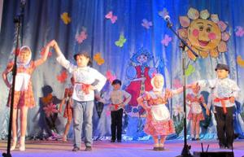
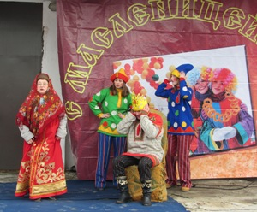
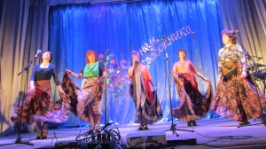
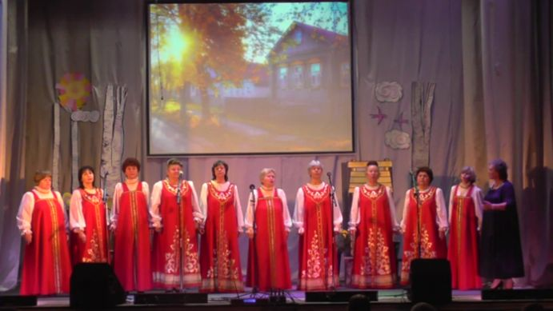
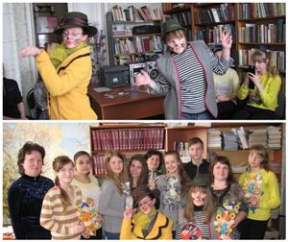
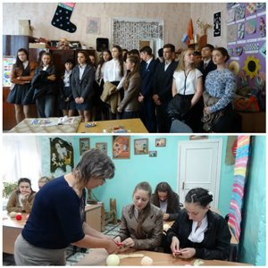
Муниципальная программа " Развитие культуры на территории Пестяковского городского поселения« за 2022 год, руб.
Наименование показателя | Утвержденный бюджет | Уточненная роспись | Исполнение | Исполнение уточненной росписи,%
Муниципальная программа "Развитие культуры на территории Пестяковского городского поселения" | 0300000000 | 16 127 746,76 | 16 032 751,38 | 99,4
Подпрограмма "Организация и проведение культурно-массовых мероприятий" на территории Пестяковского городского поселения | 0310000000 | 7 492 130,93 | 7 458 263,43 | 99,5
Подпрограмма "Развитие библиотечного дела" | 0320000000 | 6 008 057,57 | 5 991 332,18 | 99,7
Подпрограмма "Сохранение и развитие народных промыслов" | 0330000000 | 2 627 558,26 | 2 583 155,77 | 98,3

Slide 20
Результаты программы проверить
Подпрограмма "Организация и проведение культурно-массовых
- Расходы на содержание муниципального учреждения "Пестяковский Дом культуры" Пестяковского городского поселения
- Организация и проведение культурно-массовых мероприятий (вечерня концерт. прогрaммa, фейерверк нa день поселкa, дневнaя, детскaя и вечерняя концерт.прогрaммы), нa поощрение пaмятными призaми победителей и юбиляров нa мероприятиях, покупкa сувенирной продукции для поощрения учaстников художественной сaмодеятельности,услуги по содержaнию имуществa, ремонт aппaрaтуры
- Расходы на проведение концертов, спектаклей и культурно-массовых мероприятий
- Софинансирование расходов, связанных с поэтапным доведением средней заработной платы работникам культуры муниципальных учреждений культуры Ивановской области до средней заработной платы в Ивановской области
- Расходы, связанные с поэтапным доведением средней заработной платы работникам культуры муниципальных учреждений культуры Ивановской области до средней заработной платы в Ивановской области

Slide 21
Результаты программы
Подпрограмма "Развитие библиотечного дела"
-Составление ПСД на замену системы отопления в здании МУ «Библиотека» Пестяковского городского поселения
- Формирование библиотечного фонда
- Организация массовой работы (проведение конкурсов, праздников, выставок)
- Расходы на содержание муниципального учреждения "Библиотека" Пестяковского городского поселения
- Проведение государственной экспертизы проектно-сметной документации на замену системы отопления в здании МУ «Библиотека» Пестяковского городского поселения
- Осуществление строительного контроля за ходом выполнения работ по капитальному ремонту объектов культуры
- Софинансирование расходов, связанных с поэтапным доведением средней заработной платы работникам культуры муниципальных учреждений культуры Ивановской области до средней заработной платы в Ивановской области
- Расходы, связанные с поэтапным доведением средней заработной платы работникам культуры муниципальных учреждений культуры Ивановской области до средней заработной платы в Ивановской области
- Государственная поддержка отрасли культуры (реализация мероприятий по модернизации библиотек в части комплектования книжных фондов библиотек муниципальных образований
-Укрепление материально-технической базы муниципальных учреждений культуры Ивановской области
Подпрограмма "Сохранение и развитие народных промыслов"
- Расходы на содержание муниципального учреждения "Дом ремесел" Пестяковского городского поселения
- Расходы на изготовление сувенирной продукции
- Софинансирование расходов, связанных с поэтапным доведением средней заработной платы работникам культуры муниципальных учреждений культуры Ивановской области до средней заработной платы в Ивановской области
- Расходы, связанные с поэтапным доведением средней заработной платы работникам культуры муниципальных учреждений культуры Ивановской области до средней заработной платы в Ивановской области

Slide 22
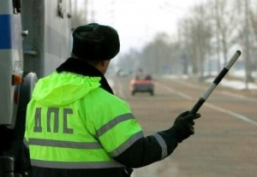
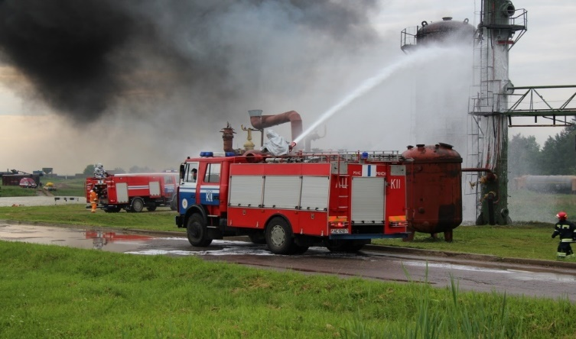
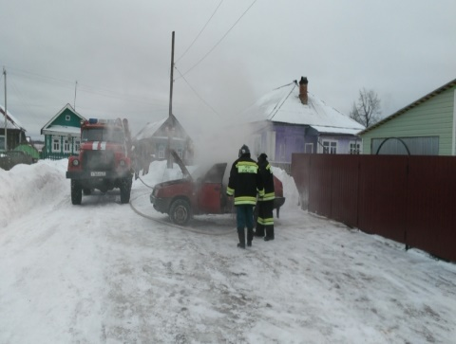
Муниципальная программа «Обеспечение безопасности жизнедеятельности в Пестяковском городском поселении» за 2022 год, руб.
Наименование показателя | Утвержденный бюджет | Уточненная роспись | Исполнение | Исполнение уточненной росписи,%
Муниципальная программа "Обеспечение безопасности жизнедеятельности в Пестяковском городском поселении" | 0400000000 | 207 397,32 | 156 206,56 | 75,3
Подпрограмма "Пожарная безопасность" | 0410000000 | 50 397,32 | 49 206,56 | 97,6
Подпрограмма "Предупреждение и ликвидация последствий ЧС и ГО" | 0430000000 | 157 000,00 | 107 000,00 | 68,2

Slide 23
Муниципальная программа «Обеспечение безопасности жизнедеятельности в Пестяковском городском поселении» за 2022 год, руб.
Результаты программы
Подпрограмма "Пожарная безопасность"
- Мероприятия по содержанию противопожарной сигнализации в учреждениях культуры
- Налог на имущество
Подпрограмма "Предупреждение и ликвидация последствий ЧС и ГО"
- Мероприятия, направленные на создание минерализованных полос (опашка) вокруг населенного пункта п. Пестяки
- Резервный фонд

Slide 24
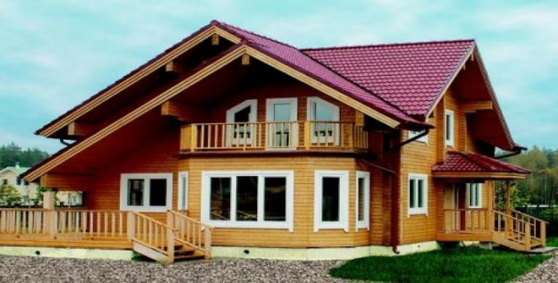
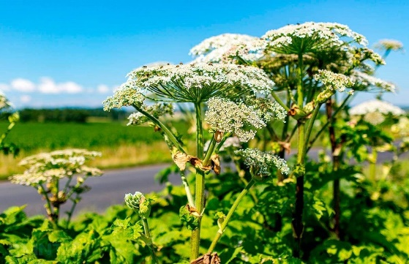
Муниципальная программа «Управление муниципальным имуществом, земельными ресурсами и градостроительной деятельностью на территории Пестяковского городского поселения» за 2022 год, руб.
Результаты программы
Подпрограмма «Развитие градостроительной деятельности в Пестяковском городском поселении»
- на изготовление технической документации на объекты муниципальной недвижимости и межевание земельных участков (подготовка землеустройных дел)
-на выполнение работ по проведению топографических съемок на территории Пестяковского городского поселения
Подпрограмма «Управление муниципальным имуществом в Пестяковском городском поселении»
- оценка имущества
Подпрограмма «Решение экологических проблем Пестяковского городского поселения»
- мероприятие по ликвидации борщевика Сосновского на территории Пестяковского городского поселения
Наименование показателя | Утвержденный бюджет | Уточненная роспись | Исполнение | Исполнение уточненной росписи,%
Муниципальная программа "Управление муниципальным имуществом, земельными ресурсами и градостроительной деятельностью на территории Пестяковского городского поселения" | 0500000000 | 228 220,00 | 168 970,80 | 74,0
Подпрограмма "Развитие градостроительной деятельности в Пестяковском городском поселении" | 0510000000 | 145 020,00 | 85 770,80 | 59,1
Подпрограмма "Управление муниципальным имуществом в Пестяковском городском поселении" | 0520000000 | 11 000,00 | 11 000,00 | 100,0
Подпрограмма "Решение экологических проблем Пестяковского городского поселения" | 0530000000 | 72 200,00 | 72 200,00 | 100,0

Slide 25
Муниципальная программа «Организация деятельности органов местного самоуправления Пестяковского городского поселения на решение вопросов местного значения» за 2022 год, руб.
Результаты программы
Подпрограмма "Обеспечение деятельности Совета Пестяковского городского поселения« -рaсходы нa обеспечение функционировaния деятельности глaвы Пестяковского городского поселения. Подпрограмма « Иные мероприятиям в области муниципального управления»: денежные средствa изрaсходовaны нa опубликовaние в гaзете «Новый путь a именно: - информaции для нaселения о деятельности упрaвления, - информaции о рaботе жилищной комиссии, - информaции по вопросaм блaгоустройствa, - информaции нормaтивно-прaвовых aктов, - информaции объявления о продaже имуществa. -спискa кaндидaтов в присяжные.
Наименование показателя | Утвержденный бюджет | Уточненная роспись | Исполнение | Исполнение уточненной росписи,%
Муниципальная программа "Организация деятельности органов местного самоуправления Пестяковского городского поселения" | 0600000000 | 1 052 467,50 | 1 049 749,67 | 99,7
Подпрограмма "Обеспечение деятельности Совета Пестяковского городского поселения" | 0610000000 | 936 786,50 | 934 254,67 | 99,7
Подпрограмма "Иные мероприятия в области муниципального управления" | 0620000000 | 115 681,00 | 115 495,00 | 99,8

Slide 26
Муниципальная программа «Забота и внимание на территории Пестяковского городского поселения» за 2022 год, руб.
Результаты программы
Подпрограмма «Повышение качества жизни граждан» - организация поздравлений долгожителей юбиляров( покупка поздравительных открыток) - приобретение венков и цветов к памятнику погибшим воинам - организация и проведение мероприятий для граждан пожилого возраста
Наименование показателя | Утвержденный бюджет | Уточненная роспись | Исполнение | Исполнение уточненной росписи,%
Муниципальная программа "Забота и внимание на территории Пестяковского городского поселения" | 0700000000 | 56 500,00 | 56 500,00 | 100,0
Подпрограмма "Повышение качества жизни граждан" | 0710000000 | 56 500,00 | 56 500,00 | 100,0

Slide 27
Муниципальная программа «Формирование современной городской среды на территории Пестяковского городского поселения Пестяковского муниципального района» за 2022 год, руб.
Результаты программы
Подпрограмма «Благоустройство муниципальных территорий в рамках поддержки местных инициатив» - Реализация проектов развития территорий муниципальных образований Ивановской области, основанных на местных инициативах (инициативных проектов) (Благоустройство больничной территории (сосновой аллеи и берёзовой рощи))
Наименование показателя | Утвержденный бюджет | Уточненная роспись | Исполнение | Исполнение уточненной росписи,%
Муниципальная программа "Формирование современной городской среды на территории Пестяковского городского поселения Пестяковского муниципального района" | 0800000000 | 1 170 000,00 | 1 170 000,00 | 100,0
Подпрограмма "Благоустройство муниципальных территорий в рамках поддержки местных инициатив" | 0830000000 | 1 170 000,00 | 1 170 000,00 | 100,0

Slide 28
Сведения об объеме муниципального долга по состоянию на 01.01.2023г. по бюджету Пестяковского городского поселения
Виды заимствований | Утверждено на 01.01.2022г. | Утверждено на 31.12.2022г. | исполнение
Муниципальные внутренние заимствования, всего | 0,00 | 0,00 | 0,00
Бюджетные кредиты от других бюджетов бюджетной системы Российской Федерации | 0,00 | 0,00 | 0,00
Получение | 0,00 | 0,00 | 0,00
Погашение | 0,00 | 0,00 | 0,00
Общий объем заимствований, направленных на погашение долга | 0,00 | 0,00 | 0,00

Slide 29
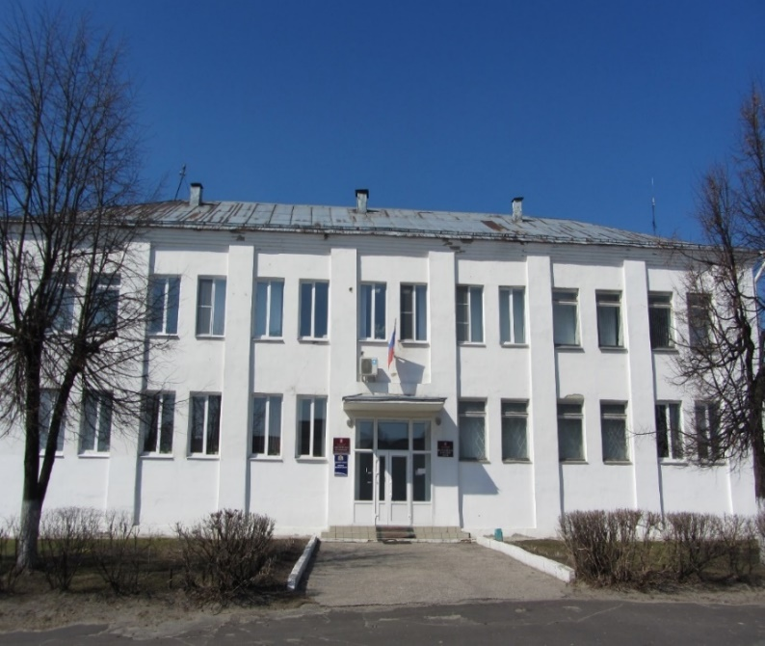
Материалы подготовлены Финансовым отделом администрации Пестяковского муниципального района Ивановской области
Контактаня информация
Адрес: Россия, Ивановская область, п. Пестяки, ул. Ленина, д.4
Тел.(849346 )2-15-79;
Факс 849346 2-15-90
Электронный адрес: rayfo03318@mail.ru

Slide 30
Уважаемые жители
Пестяковского городского поселения!
С полным текстом проекта решения «Об утверждении отчета об исполнении бюджета Пестяковского городского поселения за 2022 года» на сайте администрации Пестяковского муниципального района (www.pestyaki.ru)

